Slide 1
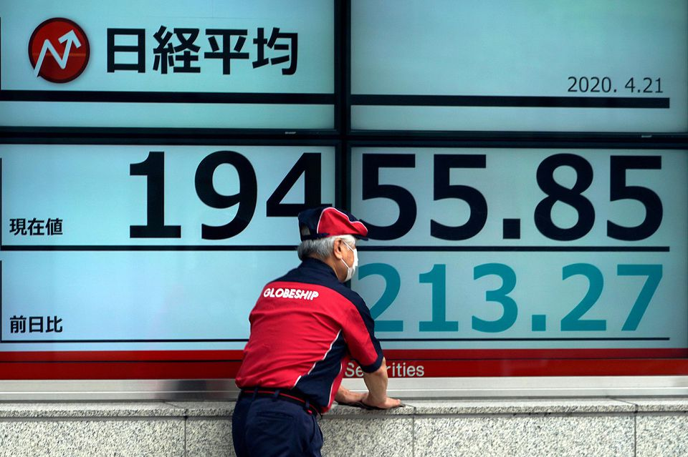
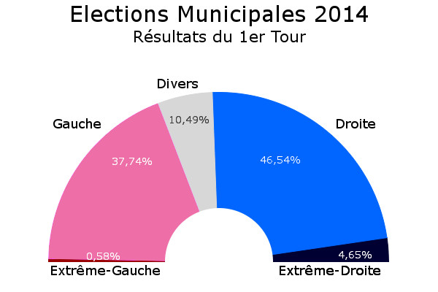
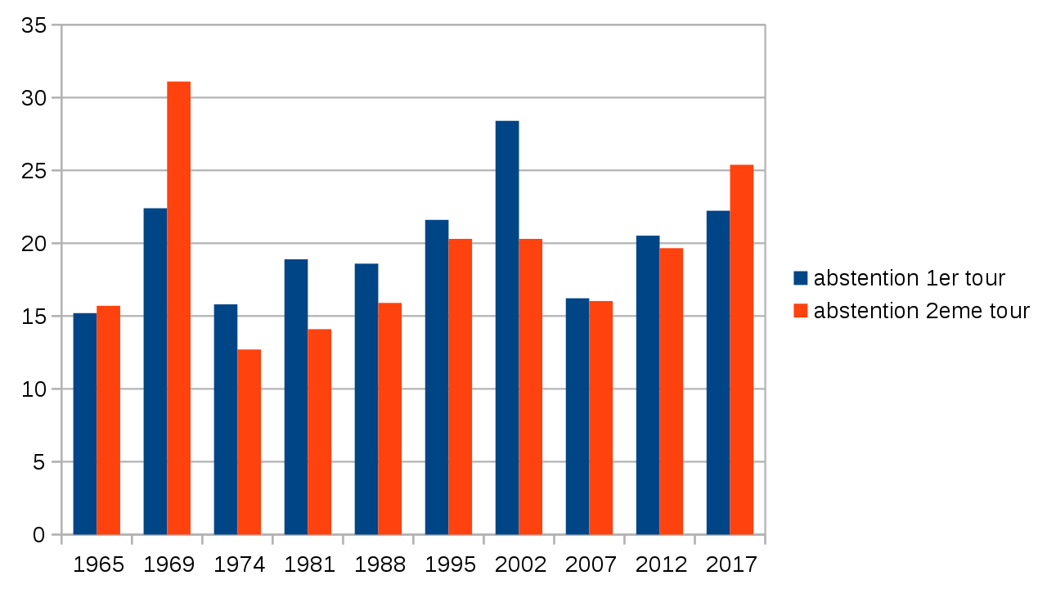
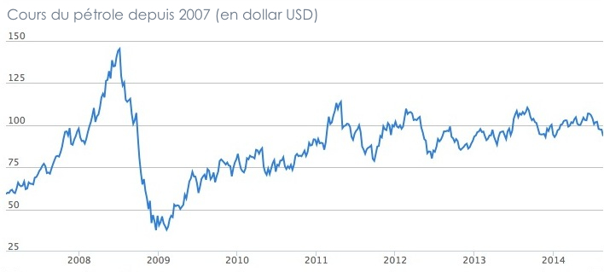
INFORMATION CHIFFRÉE

Slide 2
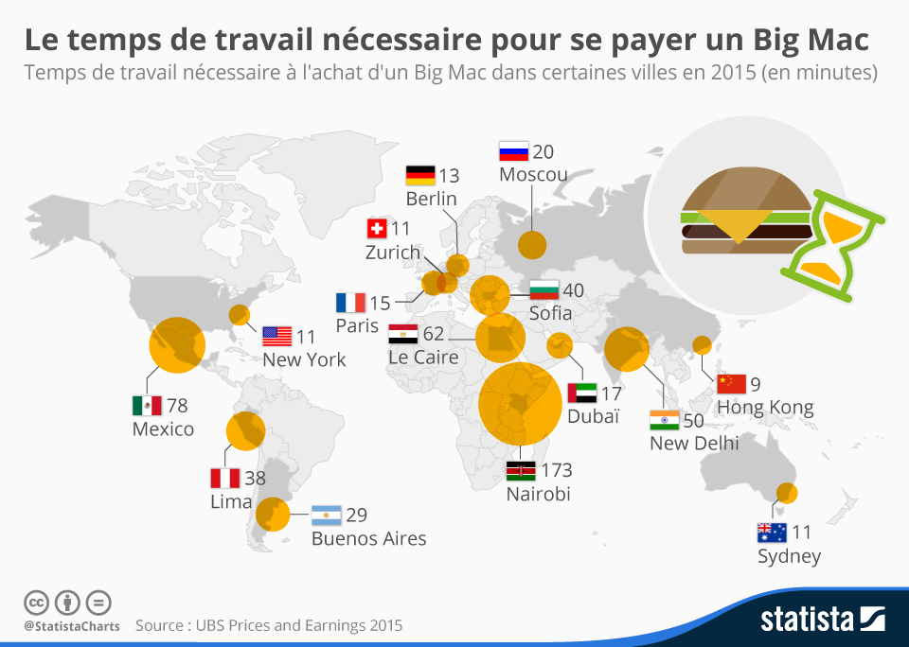
INFORMATION CHIFFRÉE
Notes:
Indice big mac.
Prix du bigmac en dollar dans différentes villes du monde et temps de travail nécessaire pour pouvoir se payer un big mac (c’est-à-dire prix du big mac rapporté au salaire horaire moyen).

Slide 3
Questions flash

Slide 4
QUESTION 1
En 2018, 200 millions billets de cinéma ont été vendus. 40 millions ont été vendus un samedi.
Quel pourcentage de billets de cinéma a été vendu un samedi en 2018 ?

Slide 5
QUESTION 2
Associer les proportions identiques:
$$0,2$$
La moitié du tiers
$$50 \%$$
$$\frac{3}{4}$$
Un cinquième
La moitié
$$0,75$$
$$20 \%$$
$$\frac{1}{6}$$

Slide 6
QUESTION 3
Dans un lycée de 900 élèves, les deux tiers des élèves sont externes.
Combien d’élèves du lycée sont externes ?

Slide 7
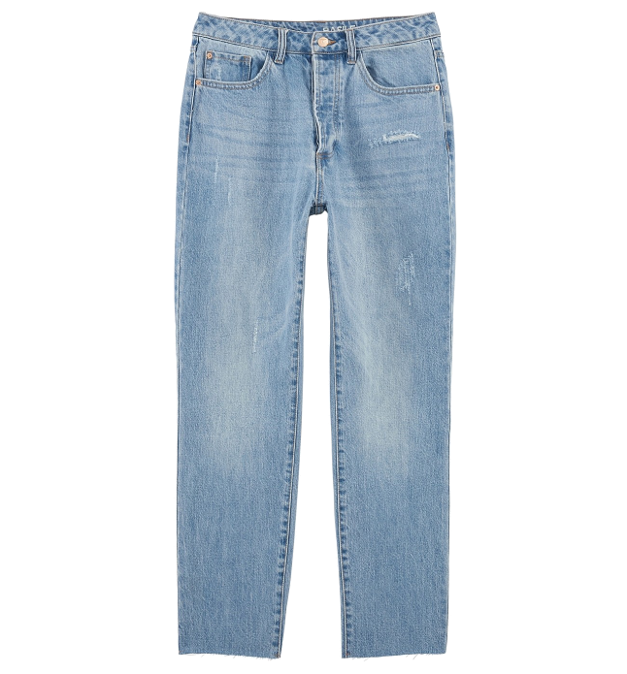
QUESTION 4
Un pantalon coûte 70 € et il est soldé à 20 %.
Quel est son prix soldé ?
$$−20 \%$$

Slide 8
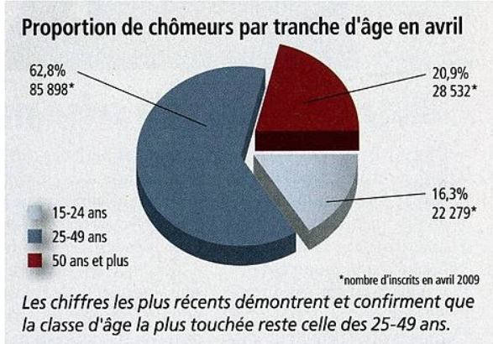
QUESTION 5
Chercher l’erreur !

Slide 9
Correction

Slide 10
QUESTION 1
En 2018, 200 millions billets de cinéma ont été vendus.
40 millions ont été vendus un samedi.
Quel pourcentage de billets de cinéma a été vendu un samedi en 2018 ?
Notes:
Texte un peu long…

Slide 11
QUESTION 2
Associer les proportions identiques:
$$0,2$$
La moitié du tiers
$$50 \%$$
$$\frac{3}{4}$$
Un cinquième
La moitié
$$0,75$$
$$20 \%$$
$$\frac{1}{6}$$

Slide 12
QUESTION 3
Dans un lycée de 900 élèves, les deux tiers des élèves sont externes.
Combien d’élèves du lycée sont externes ?

Slide 13
QUESTION 4
Un pantalon coûte 70 € et il est soldé à 20 %.
Quel est son prix soldé ?
$$−20 \%$$

Slide 14
QUESTION 5
Chercher l’erreur !
Notes:
Ce graphique ne dit pas grand chose : il donne la répartition des chômeurs par classe d’âge. Il est logique qu’il y en ait plus dans la catégorie la plus large (25-49 ans). Le titre est inapproprié car on n’a pas d’informations sur la proportion de chômeurs au sein d’une classe d’âge. Le commentaire ne correspond pas au graphique « la classe d’âge la plus touchée » n’est pas celle où il y a le plus de chômeurs mais le plus de chômeurs en proportion (par rapport au nombre d’actifs dans cette classe d’âge) qui ne figure pas sur le graphique.

Slide 15
Proportions et pourcentages
$T$
$T$ : population, $n_{T}$ : effectif de $T$
$A$: sous-population, $n_{A}$ : effectif de $A$
La proportion de $A$ dans $T$ est le nombre $p=\frac{n_{A}}{n_{T}}$.
$$A$$
Notes:
A l’oral, ensemble, individus, fréquence.
Proportion « dans » ou proportion « par rapport à » ou « parmi » .
Une proportion peut s’exprimer en fraction,; sous forme décimale ou en pourcentage.

Slide 16
Calculer avec des proportions et des pourcentages
$T$
$$p=\frac{n_{A}}{n_{T}}$$
$$A$$
$$×p$$
$$n_{A}=p×n_{T}$$
$T$
$$A$$
$$n_{T}=\frac{n_{A}}{p}$$
$$÷p$$
Notes:
Entourer ce que l’on cherche à chaque fois.
On connait $n_{A}$ et $n_{T}$, on peut calculer la proportion de $A$ dans $T$.
On connait la proportion de $A$ dans $T$ et $n_{T}$, on peut calculer $n_{A}$
On connait la proportion de $A$ dans $T$ et $n_{A}$, on peut calculer $n_{T}$

Slide 17
Calculer avec des proportions et des pourcentages
$T$
$$p=\frac{n_{A}}{n_{T}}$$
$$A$$
$$×p$$
$$n_{A}=p×n_{T}$$
$T$
$$A$$
Notes:
Entourer ce que l’on cherche à chaque fois.
On connait $n_{A}$ et $n_{T}$, on peut calculer la proportion de $A$ dans $T$.
On connait la proportion de $A$ dans $T$ et $n_{T}$, on peut calculer $n_{A}$
On connait la proportion de $A$ dans $T$ et $n_{A}$, on peut calculer $n_{T}$

Slide 18
Calculer une proportion de proportion
$T$
Si $p$ est la proportion de $A$ dans $T$
et $p’$ est la proportion de $B$ dans $A$,
alors la proportion de $B$ dans $T$ est $p×p’$.
$$A$$
B
$T$
$$A$$
B
Notes:
On considère un ensemble $T$ contenant une partie $A$ contenant elle-même une partie $B$.
Faire les 3 flèches à la main
Démonstration?

Slide 19
Calculer une proportion de proportion
Lors d’une élection 75 % des personnes inscrites sur les listes électorales ont voté.
90 % des personnes qui ont voté se sont exprimées.
Le candidat A a obtenu 54% des suffrages exprimés.
Quelle proportion des inscrits a voté pour le candidat A ?
I
V
V
E
E
$$A$$
$$A$$
Notes:
Ecrire les trois flèches avec proportion puis calcul.
Suffrages exprimés: on enlève blancs et nuls.

Slide 20
Traduire une évolution
150 €
120 €
100 €
75 €
200 €
170 €
Notes:
On commence par un exemple en comparant les évolutions: variation absolue / variation relative

Slide 21
Traduire une évolution
Une valeur de départ $V_{d}$ évolue vers une valeur d’arrivée $V_{a}$.
$$V_{d}$$
$$V_{a}$$
La variation absolue est: $V_{a}−V_{d}$.
La variation relative, soit l’évolution en proportion, est: $\frac{V_{a}−V_{d}}{V_{d}}$
La variation relative est aussi appelée taux d’évolution de $V_{d}$ à $V_{a}$.
Notes:
Le signe de la variation indique le sens de l’évolution (augmentation ou diminution).

Slide 22
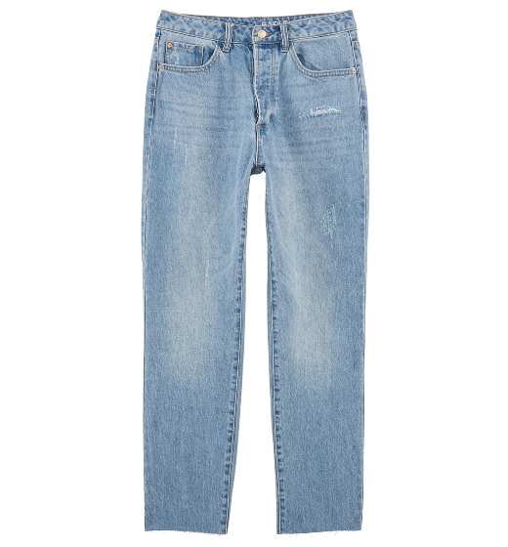
Traduire une évolution: coefficient multiplicateur
Un pantalon coûte 70 € et il est soldé à 20 %.
Quel est le prix soldé ?
$$−20 \%$$
$$100$$
$$80$$
$$20$$
Notes:
C’est la QF, que l’on a faite en calculant la réduction puis en la soustrayant. On refait ici le calcul en mettant en facteur les 70 et en faisant apparaître le coefficient multiplicateur. Si tous les articles de la boutique sont soldés à 20 %, on peut les calculer tous en multipliant par 0,8.
Faire une bande avec 100 %, puis 20 % puis 80 %. Idée de complément à 100 %

Slide 23
Traduire une évolution: coefficient multiplicateur
Des céréales sont habituellement vendues en paquets de 320 g. Lors d’une promotion, le fabricant propose 15 % de produit en plus pour le même prix. Quel est le poids de céréales dans les paquets en promotion ?
$$100$$
$$115$$
$$15$$
Notes:
Même idée: factoriser puis méthode générale.

Slide 24
Traduire une évolution: coefficient multiplicateur
$$×C_{M}$$
$$V_{d}$$
$$V_{a}$$
Calculer une évolution avec un taux de $t \%$revient à multiplier par le coefficient multiplicateur
$$C_{M}=1+\frac{t}{100}$$
Notes:
Version avec un t algébrique.
Il faudrait alors insister à l’oral sur le fait que le taux est positif ou négatif selon s’il s’agit d’une hausse ou d’une baisse.

Slide 25
Traduire une évolution: coefficient multiplicateur
Taux d’évolution | Coefficient multiplicateur | Augmentation | Diminution
$$−25 \%$$
 | $$1,24$$
 | $$0,68$$
$$+3 \%$$
$$C_{M}=1+\frac{t}{100}$$
$$\frac{t}{100}=C_{M}−1$$
Notes:
Passage du taux d’évolution au CM et réciproquement. Je complète le tableau. A automatiser.
Quand le CM est plus grand que 1: augmentation …

Slide 26
Etudier des évolutions successives
Le prix du baril de pétrole a baissé de 20 % entre le 25 et le 30 mars 2020. Il a augmenté de 15 % entre le 30 mars et le 1er avril 2020.
Quelle a été l’évolution globale du prix du baril entre le 25 mars et le 1er avril 2020 ?
Prix le 25 mars
Prix le 30 mars
Prix le 1er avril
Notes:
Un exemple de deux évolutions successives. Schéma avec flèches à faire au tableau.
On note à nouveau ici que l’on a pas besoin de connaitre le prix du baril pour connaître l’évolution globale.
Faire la différence avec une augmentation/diminution en valeur absolue: les pourcentages ne s’additionnent pas .

Slide 27
Etudier des évolutions successives
$$×C_{M_{1}}$$
$$×C_{M_{2}}$$
$$×C_{M_{3}}$$
$$V_{0}$$
$$V_{1}$$
$$V_{2}$$
$$V_{3}$$
$${×C}_{M}$$
Le coefficient multiplicateur global est le produit des coefficients multiplicateurs successifs: $C_{M}=C_{M_{1}}×C_{M_{2}}×C_{M_{3}}$.
Notes:
On peut faire remarquer que l’ordre dans lequel on fait les opérations (donc les évolutions) ne change rien au résultat.

Slide 28
Etudier une évolution réciproque
$$V_{d}$$
$$V_{a}$$
$V_{d}$ ?
$$100$$
$$80$$
$$20$$
Notes:
C’est la QF, que l’on a faite en calculant la réduction puis en la soustrayant. On refait ici le calcul en mettant en facteur les 70 et en faisant apparaître le coefficient multiplicateur. Si tous les articles de la boutique sont soldés à 20 %, on peut les calculer tous en multipliant par 0,8.
Faire une bande avec 100 %, puis 20 % puis 80 %. Idée de complément à 100 %

Slide 29
Etudier une évolution réciproque
$$×C_{M}$$
$$V_{d}$$
$$V_{a}$$
$$÷C_{M}$$
Le coefficient multiplicateur associé à l’évolution réciproque est l’inverse du coefficient multiplicateur: $\frac{1}{C_{M}}$ .
Notes:
Position du problème: Si une valeur subit une baisse de 20 %, de combien faut-il l’augmenter pour revenir à la valeur de départ , Première intuition +20% . On calcule et on vérifie que Cela revient à une baisse de 4 %.
Lien avec variation et absolue relative

Slide 30
LES QUESTIONS

Slide 31
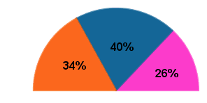
Question 1 (vrai/faux)
Répartition des agents de la FPE
(hors enseignants)
Dans la fonction publique d’état (hors enseignants),
les agents sont répartis en trois catégories
A, B et C comme sur le diagramme ci-contre.
Selon l’INSEE, 46 % des agents de catégorie A, 42 % des agents de catégorie B et 53 % des agents de catégorie C sont des femmes.
Affirmation 1:
«Il y a plus de femmes que d’hommes dans la Fonction Publique d’Etat (hors enseignants).»
Cat B
Cat C
Cat A

Slide 32
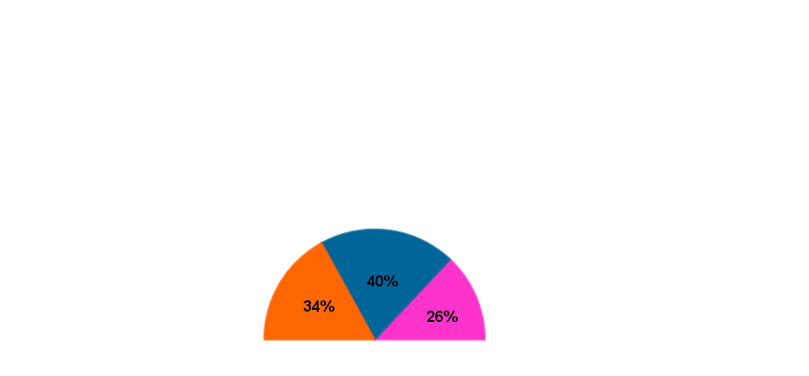
Question 1
Les femmes représentent:
46 % des agents de catégorie A,
42 % des agents de catégorie B,
53 % des agents de catégorie C.

Slide 33
Question 1
$$17\%$$
$$18\%$$

Slide 34
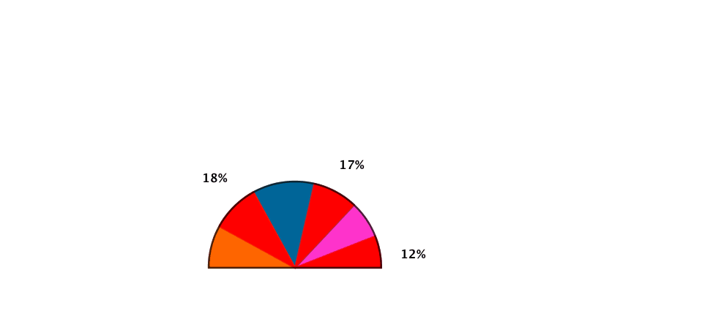
Question 1
Affirmation 1:
«Il y a plus de femmes que d’hommes dans la Fonction Publique d’Etat (hors enseignants).»

Slide 35
Question 2
Lors de la deuxième démarque des soldes d’été, on trouve les affiches suivantes dans trois magasins :
Question 2: Quelle est la réduction la plus intéressante ?
- 30 %
-20 % supplémentaires
Notes:
Ou bien: quelle est la promotion la plus intéressante ?

Slide 36
Question 2
- 30 %
-20 % supplémentaires
Notes:
On additionne pas des pourcentages d’évolution

Slide 37
Question 3 (vrai/faux)
Affirmation 3:
«Si un article baisse de 20 % par an, au bout de 5 ans il est gratuit.»

Slide 38
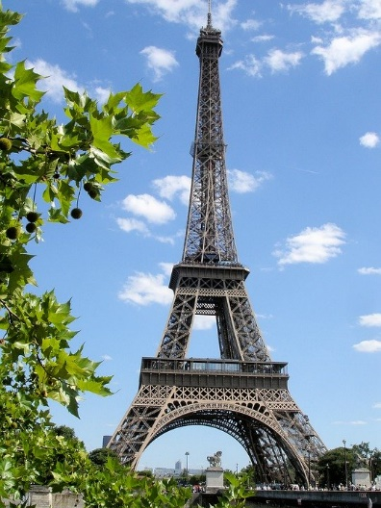
Question 4
Question 4 :
Entre 2015 et 2016, le nombre de touristes ayant visité la Tour Eiffel a baissé de 14 %. Entre 2016 et 2017 la fréquentation a augmenté de 4,5 %.
Quelle devrait être l’évolution entre 2017 et 2018 pour que la fréquentation en 2018 soit égale à celle de 2015 ?

Slide 39
Question 4
Entre 2015 et 2016: baisse de 14 %.
Entre 2016 et 2017 augmentation de 4,5 %.
Quelle devrait être l’évolution entre 2017 et 2018 pour que la fréquentation en 2018 soit égale à celle de 2015 ?

Slide 40
Question 4
Entre 2015 et 2016: baisse de 14 %.
Entre 2016 et 2017 augmentation de 4,5 %.
Quelle devrait être l’évolution entre 2017 et 2018 pour que la fréquentation en 2018 soit égale à celle de 2015 ?
Fréquentation
2015
Fréquentation 2016
Fréquentation 2017
Fréquentation
2018

Slide 41
Question 5 (vrai/faux)
Affirmation 5:
«Une augmentation de 2 % par an peut paraître bien faible, cela correspond pourtant à un doublement en 35 ans donc à un quadruplement en 70 ans.»

Slide 42
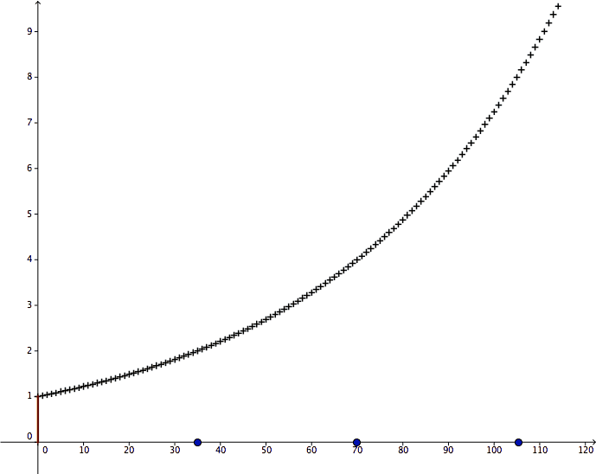
Question 5
« un doublement en 35 ans donc un quadruplement en 70 ans.»

Slide 43
Question 6 (vrai/faux)
Martin souhaite réduire son temps devant les écrans. A la rentrée de septembre, il promet qu’il aura réduit sa consommation de 30 % avant le mois de décembre. Pour que la baisse soit progressive, il souhaite la répartir sur les mois de septembre, octobre et novembre.
Affirmation 6 :
« Une baisse de 10 % par mois ne sera pas suffisante. »
Notes:
Correction en vérifiant avec 10 %. Puis calcule de la baisse qui serait nécéssaire pour atteindre 30 % en 3 mois (taux moyen).

Slide 44
Question 6
A la rentrée de septembre, il promet qu’il aura réduit sa consommation de 30 % avant le mois de décembre. Il souhaite la répartir la baisse sur les mois de septembre, octobre et novembre.
Affirmation 6: « Une baisse de 10 % par mois ne sera pas suffisante. »
1er septembre
1er octobre
1er novembre
1er décembre
Notes:
Correction en vérifiant avec 10 %. Puis calcul de la baisse qui serait nécéssaire pour atteindre 30 % en 3 mois (taux moyen).

Slide 45
Question 6
A la rentrée de septembre, il promet qu’il aura réduit sa consommation de 30 % avant le mois de décembre. Il souhaite la répartir la baisse sur les mois de septembre, octobre et novembre.
Question : De combien doit-il baisser sa consommation chaque mois pour tenir sa promesse ?
1er septembre
1er octobre
1er novembre
1er décembre
Notes:
Correction en vérifiant avec 10 %. Puis calcul de la baisse qui serait nécéssaire pour atteindre 30 % en 3 mois (taux moyen).

